Slide 1
Шифрование методом гаммирования. Потоковые шифры

Slide 2
Суть метода гаммирования состоит в том, что символы шифруемого текста последовательно складываются с символами некоторой специальной последовательности, которая называется гаммой. Иногда такой метод представляют как наложение гаммы на исходный текст, поэтому он получил название "гаммирование". На самом деле граница между гаммиpованием и использованием бесконечных ключей и шифров Вижинеpа весьма условная.
Гаммирование - преобразование исходного (открытого) текста, при котором символы исходного текста складываются по модулю, равному мощности алфавита) с символами псевдослучайно последовательности, вырабатываемой по определенному правилу.

Slide 3
В аддитивных шифрах символы исходного сообщения заменяются числами, которые складываются по модулю с числами гаммы. Ключом шифра является гамма, символы которой последовательно повторяются.
Перед шифрованием символы сообщения и гаммы заменяются их номерами в алфавите и само кодирование выполняется по формуле
C_{i} = (T_{i}+G_{i}) mod N
Примечания:
а) mod - операция целочисленного деления, вычисляющая остаток от деления. Например, 18 mod 5 = 3
или 48 mod 44 = 4. Данная операция доступна в Windows-калькуляторе в режиме "Инженерный".
б) N равен количеству символов применяемого алфавита.
в) Ci, Ti и Gi - номера i-х символов, соответственно, шифрограммы, шифруемого текста и гаммы
г) если Ci будет равно нулю, то его следует приравнять N.

Slide 4
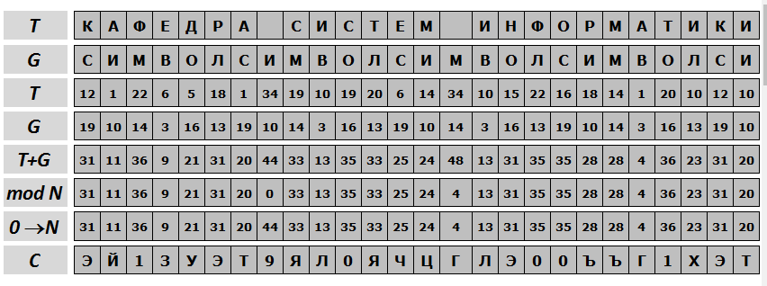
Создание шифрограммы завершается заменой полученных чисел C_{i} на соответствующие буквы алфавита.
В рассмотренном ниже примере исходное сообщение - «КАФЕДРА СИСТЕМ ИНФОРМАТИКИ», используемая гамма - «СИМВОЛ».

Slide 5
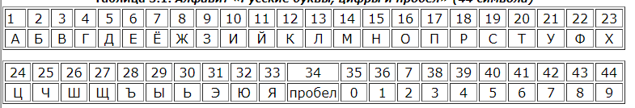
В данной теме используется алфавит, состоящий из 44 символов (N=44).
Примечание: Если в строке T+G значение меньше чем N, то значение в строке mod N должно быть таким же как в T+G, противном случае значение строки T+G убавляйте на N.

Slide 6
Дешифрирование выполняется по формуле
T_{i} = (C_{i}-G_{i}+N) mod N ,
где T_{i} – это символы исходного сообщения, C_{i} – символы зашифрованного сообщения, G_{i} – символы гаммы.
Примечание:
если T_{i}=0, то его следует взять равным N.

Slide 7
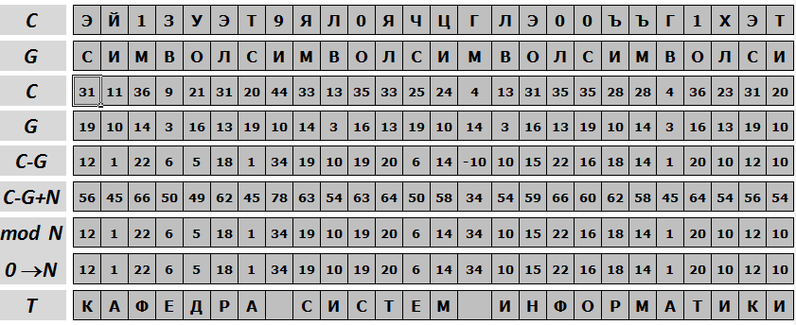
В примере ниже зашифрованное выше сообщение вновь приводится к исходному виду

Slide 8
Потоковые шифры

Slide 9
Потоковый шифр - симметричный тип шифра, где каждый элемент открытого текста переводится в зашифрованный вид, в зависимости от применяемого ключа и его позиции в текстовом потоке.
Потоковый шифр - вид шифра, в котором каждый бит данных зашифровывается посредством гаммирования. Процесс гаммирования подразумевает наложение на информацию гамм кода по строго определенным правилам. Чтобы расшифровать данные, требуется наложение той же гаммы на зашифрованный текст.
Первые потоковые шифры были использованы еще во времена Второй мировой войны (до появления электроники). Более чем через два десятка лет (в 1965 году) норвежский криптограф Эранст Селмер разработал свою теорию последовательности регистровых сдвигов. Еще через время Соломон Голомб написал книгу о последовательности сдвиговых регистров. При этом популярность потоковым шифрам пришла раньше - в 1949 году, когда миру была представлена работа Клода Шеннона о стойкости шифра Вернама.

Slide 10
Принцип потокового шифрования. Генератор случайных чисел выдает определенную гамму (числовую последовательность). Последняя накладывается на шифруемую информацию с применением операции XOR. На выходе получаются зашифрованные данные. Наиболее популярный потоковый шифр - RC4, признанный органами стандартизации. Надежность потокового шифрования зависит от числовой последовательности, выдаваемой генератором.

Slide 11
Сфера применения потоковых шифров - военные, сетевые, телефонные и другие системы, где необходимо преобразование речевой информации в цифровую форму и надежное шифрование данных. Причина популярности - простота реализации и конструирования генераторов, надежность шифрования, отсутствие ошибок в потоковом шифре.
В проектировании поточных шифров применяется один из следующих подходов:
- системно-теоретический - основан на создании проблемы, которая еще не известна и не исследована криптоаналитиком;
- информационно-технический - базируется на попытке спрятать разгадку от криптоаналитика;
- сложно-теоретический - подход, базирующийся на известной, хоть и сложной проблеме;
- рандомизированный - подход, где создается объемная задача, решение которой выглядит невозможным.

Slide 12
Контрольные вопросы
Гаммирование - это…
Слайды 3-7 переписать пример с формулами, алфавитом и таблицами.
Потоковый шифр – это…

